Slide 1
Проект 23 февраля-день защитника Отечества
Подготовительная группа «Академики»
МБДОУ «Филимоновский детский сад» село Филимонова
Воспитатель: Болохнова Е.С.

Slide 2
Начало проекта
Кристина пришла в детский сад и стала рассказывать о том, что она вместе с мамой прочитала об истории и традициях праздника 23 февраля, и о том, что они сделали открытку для папы и дедушки в честь этого праздника. В ходе беседы выяснилось, что 40 % детей совсем не знали для чего необходим этот праздник. Агата предложила сделать аппликацию, а Егор предложил создать плакат. Воспитатель поддержала идею Егора и было принято решение, всем вместе сделать плакат на тему «23 февраля-день защитника Отечества». Серёжа спросил: «Зачем празднуют праздник 23 февраля?» У детей это вопрос вызвал спор и расхождения во мнениях «Зачем празднуют праздник 23 февраля?». Этот факт подтверждают результаты мониторинга.

Slide 3
Цель и задачи проекта
Цель
Создание плаката на тему «23 февраля-день защитника Отечества», посредством продуктивной деятельности
Принять участие в беседе, принести экспонаты для музея
Принять участие в создании музея на тему «История прошлых лет»
Нарисовать рисунки солдат и вырезать их
Посетить собственный музей и услышать интересные истории об экспонатах
Принести фотографии своих пап или дедушек для плаката
Сделать аппликацию военной, авиационной техники и наклеить на плакат
Оформить плакат «23 февраля-день защитника Отечества»
Презентовать готовый продукт другим группам ДОУ

Slide 4
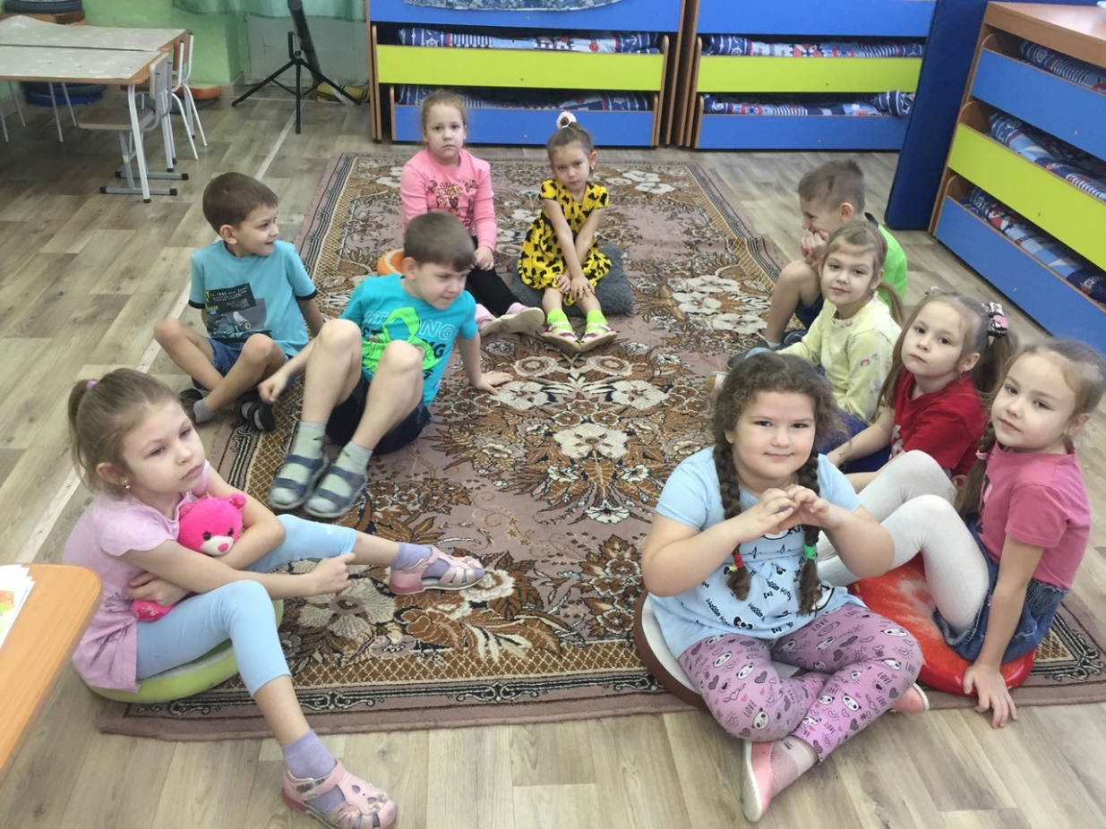
Подготовительный этап проекта
Утренний сбор детей по определению темы проекта и планирование детской деятельности. Запуск проекта

Slide 5
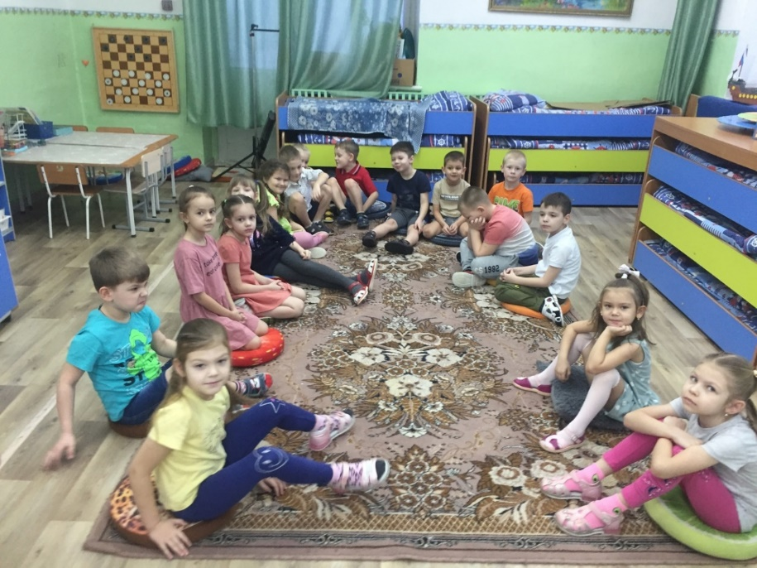
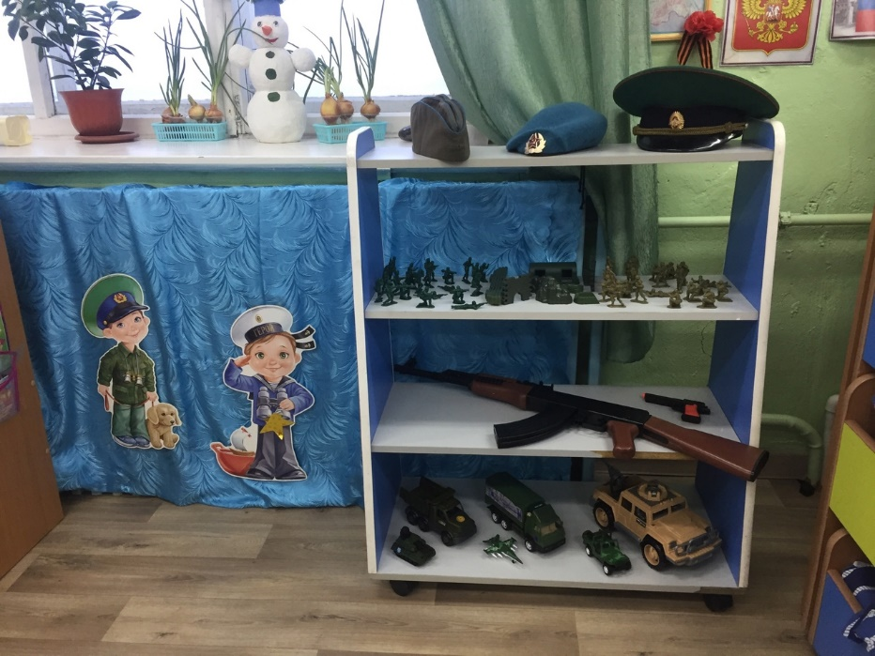
Основной этап проекта
Беседа на тему
«Зачем празднуют праздник 23 февраля и его история»
Принесли экспонаты для музея
Организовать и создать музейную выставку с экспонатами, принадлежащим празднику 23 февраля
Ребята нарисовали рисунки солдат и вырезали их

Slide 6
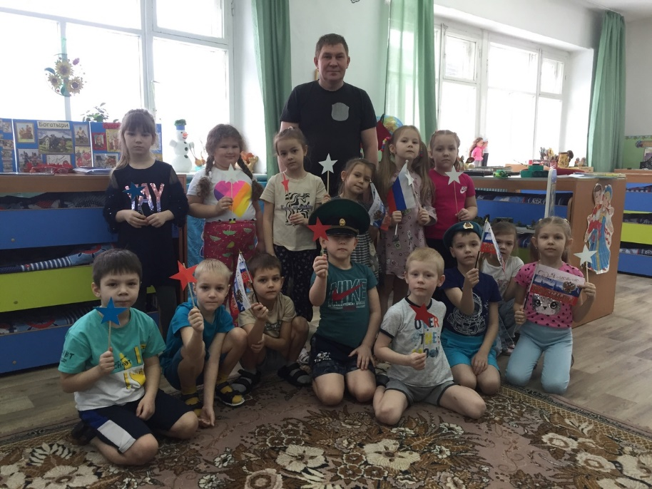
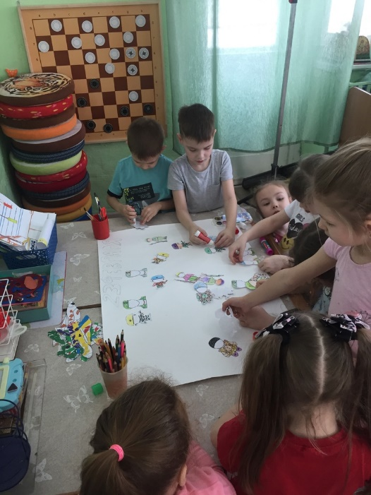
Основной этап проекта
Папа Ильи представит и расскажет о музее и экспонатах, присутствующих в нём
Сделали аппликации военной, авиационной техники и наклеили на плакат
Помочь создать плакат на тему «23 февраля-день защитника Отечества»
Сделают оформление плаката «23 февраля-день защитника Отечества»

Slide 7
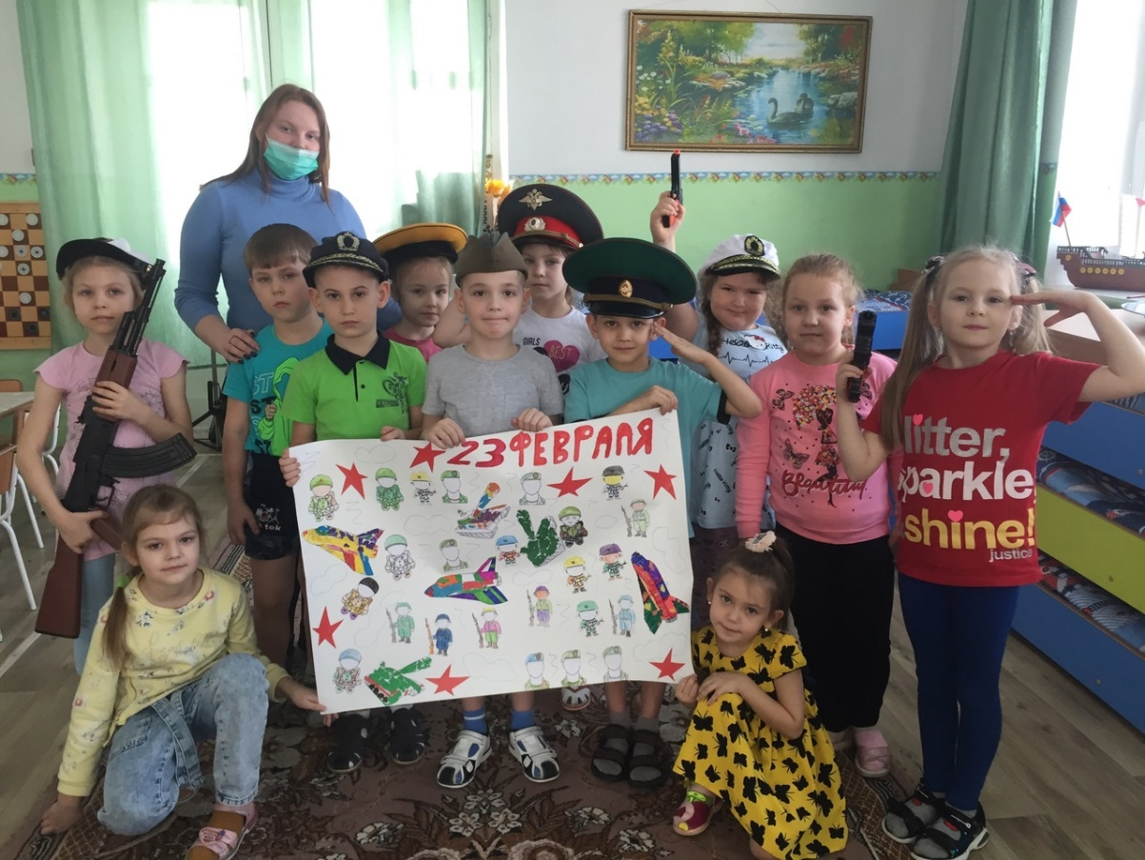
Заключительный этап проекта
Дети принимают участие в проекте, рассказывают другим группам ДОУ о том, для чего празднуют праздник 23 февраля

Slide 8
Результаты деятельности детей
Приняли участие в беседе, принесли экспонаты для музея
Приняли участие в создании музея на тему «История прошлых лет»
Нарисовали рисунки солдат и вырезали их
Посетили собственный музей и услышали интересные истории об экспонатах
Принесли фотографии своих пап или дедушек для плаката
Сделали аппликацию военной, авиационной техники и наклеили на плакат
Оформили плакат «23 февраля-день защитника Отечества»
Презентовали готовый продукт другим группам ДОУ

Slide 9
Результаты деятельности родителей
Помогли в организации музейной выставки
Помогли детям найти фотографии своих пап или дедушек для плаката
Представили и рассказали о музее и экспонатах, присутствующих в нём

Slide 10
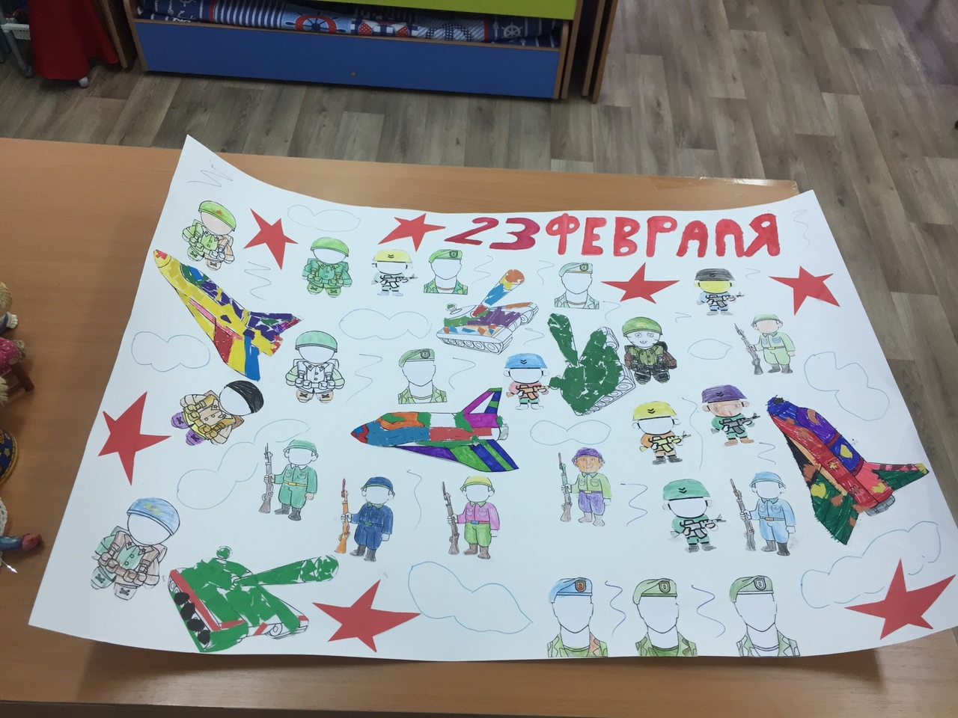
Продукт проекта

Slide 11
Эффективность участников проекта

Slide 12
Благодарность родителям
Дорогие родители! Спасибо вам за то, что вместе с детьми участвовали в нашем проекте Вместе мы помогаем нашим детям познавать этот мир!

